Slide 1
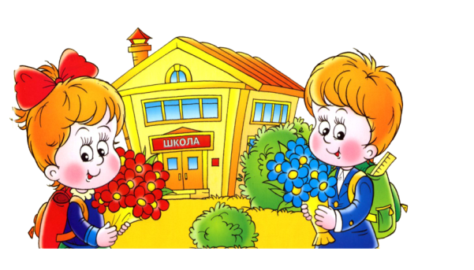
Обобщающий урок по теме
"Строение и многообразие покрытосеменных растений".
Звездный час.
6-й класс
Автор: Ратьева Алла Николаевна,
222-875-282, учитель биологии МКОУ «Захаровская СОШ» Клетского муниципального района Волгоградской области

Slide 2
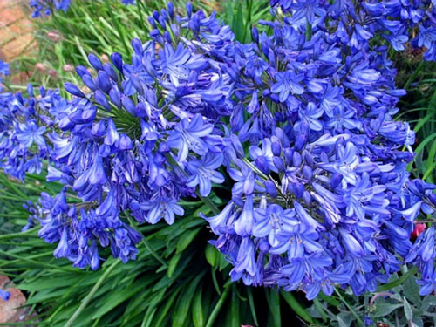
1 тур
Цель: Знаете ли вы строение покрытосеменных растений.

Slide 3
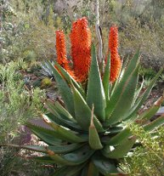
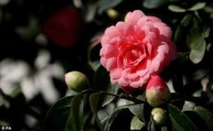
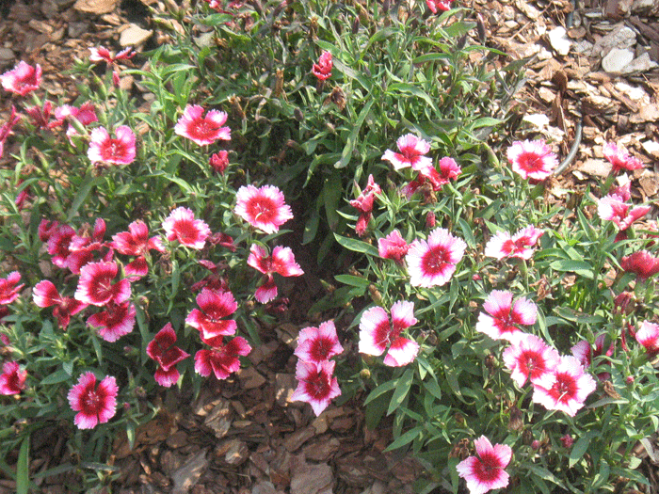
1. Цветковыми растениями называют такие растения, которые:
1. цветут один раз в году
2. цветут хотя бы один раз в жизни
3. цветут через каждый второй год

Slide 4
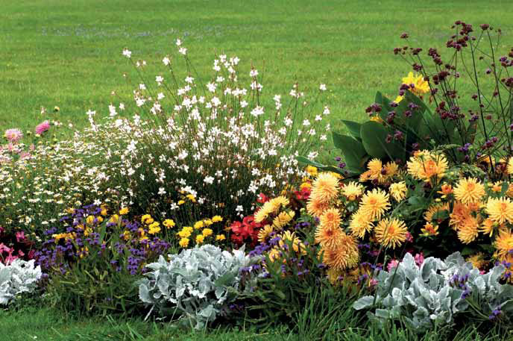
ОТВЕТ: 2

Slide 5
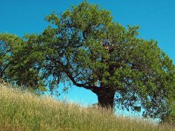
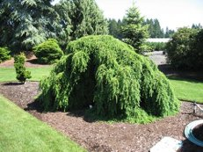
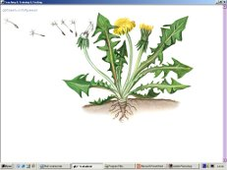
2. Стебель у растения бывает:
1. только растущим прямо вверх
2. растущим как прямо вверх, так и стелющимся по почве
3. растущим прямо вверх, стелющимся, укороченным и др.

Slide 6
ОТВЕТ: 3

Slide 7
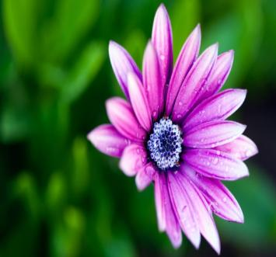
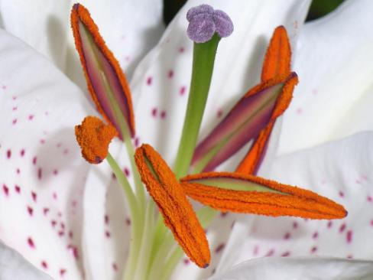
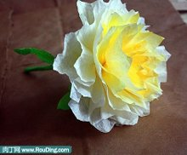
3. Главные части цветка:
1. лепестки
2. пестик и тычинка
3. лепестки и чашелистики

Slide 8

ОТВЕТ: 2

Slide 9
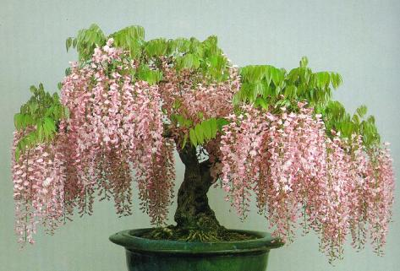
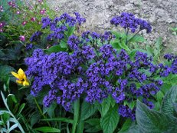
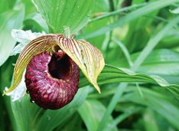
4. Цветки у растений:
1. в большинстве случаев собраны в соцветия
2. располагаются поодиночке или собраны в соцветия
3. располагаются поодиночке

Slide 10
ОТВЕТ: 1

Slide 11
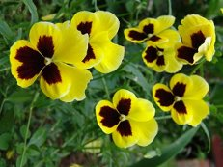
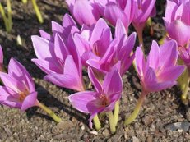
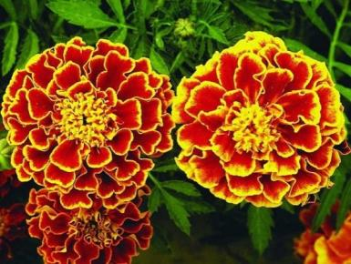
5. Все цветковые растения можно разделить на:
1. двулетние и однолетние
2. однолетние и многолетние
3. однолетние, двулетние и многолетние

Slide 12

ОТВЕТ: 3

Slide 13
2 тур
Цель: повторить и систематизировать знания о классификации покрытосеменных растений.

Slide 14
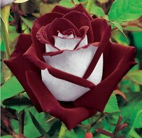
Послушайте загадку и поднимите табличку того представителя, о котором в ней говорится
Меня называют царицей цветов
За цвет и за запах моих лепестков.
Хоть куст мой зеленый вас ранить готов,
Но кто не простит мне колючих шипов?

Slide 15
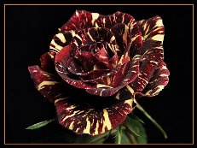
1. К какому классу относят этого представителя?
1. Сложноцветные
2. Крестоцвеные
3. Розоцветные

Slide 16
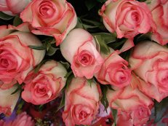
ОТВЕТ: 3

Slide 17
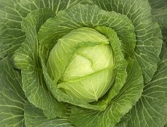
2. Капуста обыкновенная образует кочан:
1. на первый год жизни
2. на второй год жизни
3. на третий год жизни

Slide 18
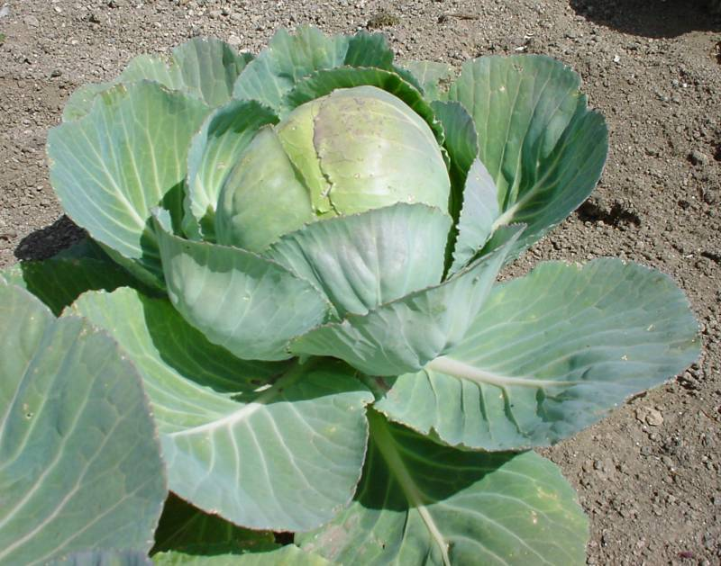
ОТВЕТ: 1

Slide 19
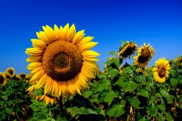
3. По краю корзинки у подсолнечника находятся:
1. ложноязычковые цветки
2. воронковидные цветки
3. язычковые цветки

Slide 20
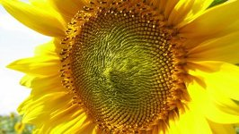
ОТВЕТ: 1

Slide 21
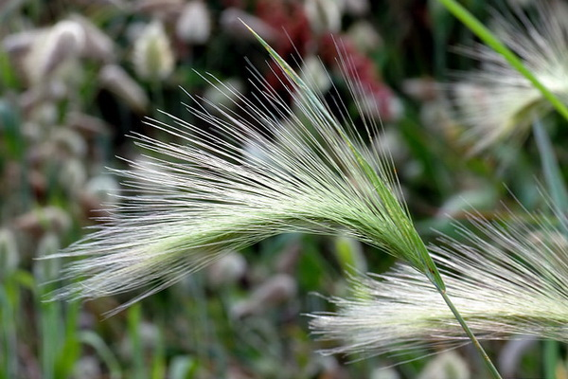
4. Цветок злаковых имеет формулу:
1. О₃₊₃Т₃₊₃П₁
2. О₍₂₎₊₂Т₃П₁
3. Ч₄Л₄Т₂₊₄П₁

Slide 22
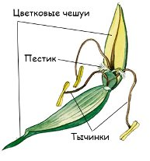
ОТВЕТ: 2

Slide 23
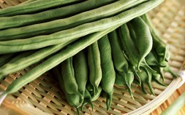
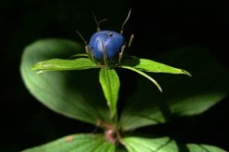
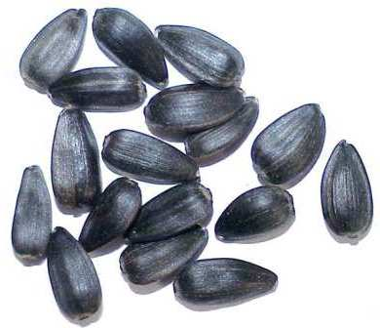
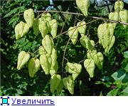
6. Плод лилейных:
1. трехстворчатая коробочка или ягода
2. боб
3. семянка

Slide 24
ОТВЕТ: 1

Slide 25
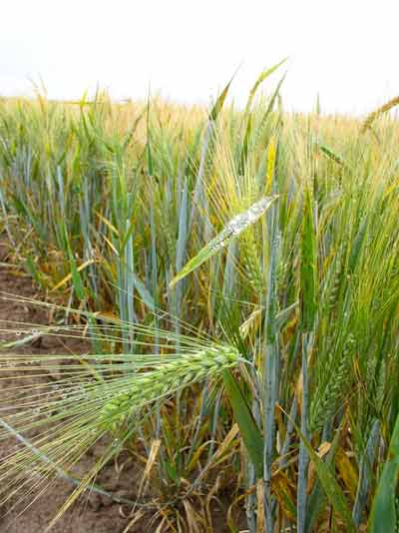
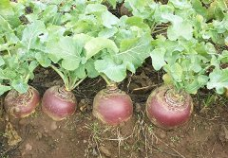
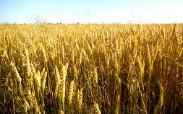
7. У каких растений стержневая корневая система:
1. ячмень
2. свекла
3. пшеница

Slide 26
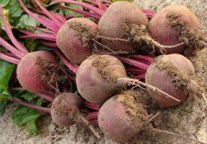
ОТВЕТ: 2

Slide 27
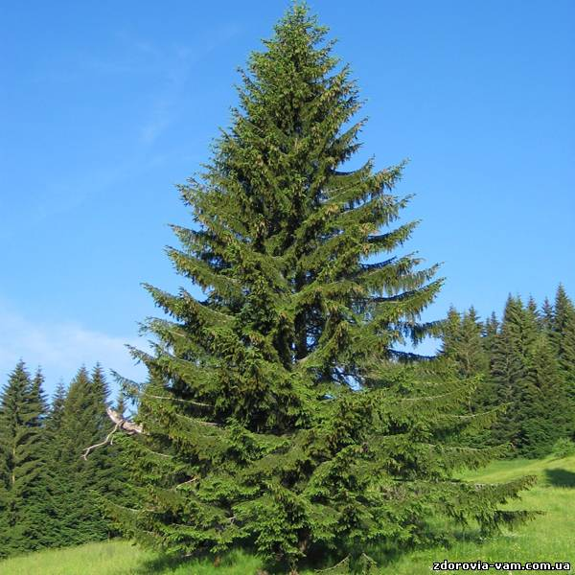
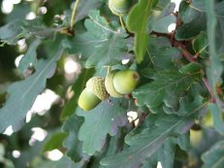
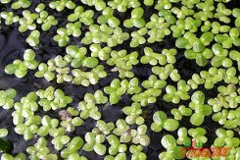
8. Поднимите табличку с цифрой, обозначающей представителя покрытосеменных растений
1. лиственница
2. ряска
3. дуб

Slide 28
ОТВЕТ: 2, 3

Slide 29
3 тур
Цель: обобщение, повторение строения и изученных классов покрытосеменных растений.

Slide 30
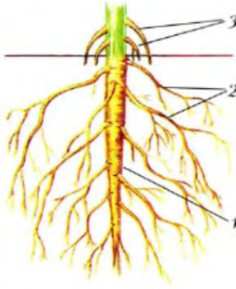
1. Существуют такие виды корней:
1. главные
2. придаточные
3. боковые

Slide 31
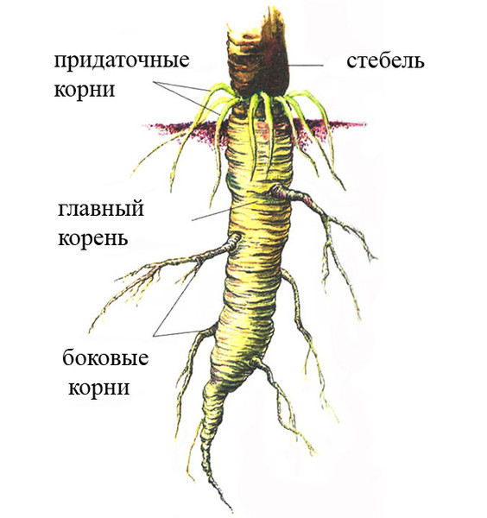
ОТВЕТ: 0

Slide 32
2. Различают зоны корня:
1. корневой чехлик, зона деления, роста, всасывания, проведения
2. корневой чехлик, зона роста, проведения
3. зона всасывания, корневой чехлик, деления, роста

Slide 33
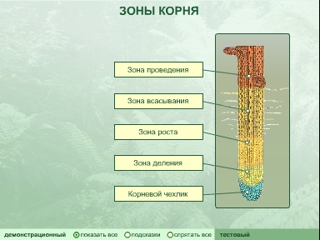
ОТВЕТ: 1

Slide 34
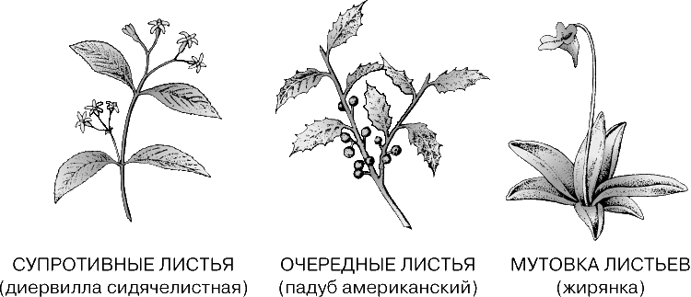
3. Листорасположение бывает:
1. супротивным
2. очередным
3. мутовчатым

Slide 35
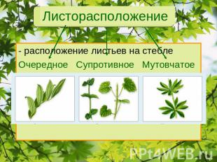
ОТВЕТ: 0

Slide 36
4. Жилкование листьев бывает:
1. сетчатое, дуговое, параллельное
2. сетчатое, параллельное
3. дуговое, параллельное

Slide 37
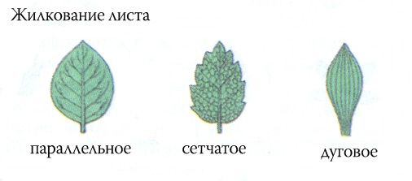
ОТВЕТ: 1

Slide 38
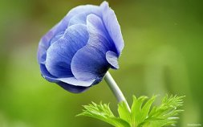
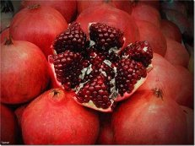
5. Это черты, признаки, которые характерны для покрытосеменных растений:
1. орган семенного размножения - цветок
2. плод, внутри которого семена
3. насчитывает около 250 тысяч видов

Slide 39
ОТВЕТ: 0

Slide 40
4 тур
ПОКРЫТОСЕМЕННЫЕ
Задание: Составить из букв этого слова как можно больше слов. Кто больше составит слов, учитывая звездочки, побеждает

Slide 41
Фронтальная беседа:
- Над какой темой мы сегодня работали?
- С какой целью проводился “Звездный час”

Slide 42

Всем спасибо!

